Slide 1
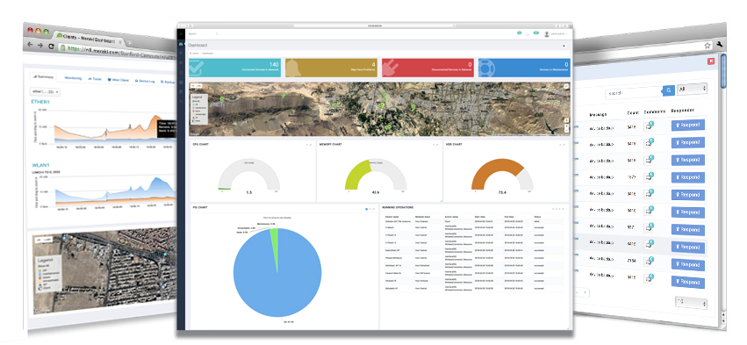
سیستم مدیریت شبکه های وایرلس WNMS بررسی اجمالی بر راهکار های ارائه شده در نرم افزار NitroWave
1/36

Slide 2
مقدمه: وایرلس کنترلر NitroWave . مدیریت تجهیزات وایرلس بصورت جامع از طریق وب و Responsive بودن آن . امکان پخش کردن سرویس ها بر روی سرورهای توزیع شده . امکان افزودن برند های جدید . مولتی برند بودن نرم افزار
مانیتورینگ آنلاین
پشتیبان گیری
احراز هویت کلاینت ها
مانیتورینگ آفلاین
بخش های کلی
عیب یابی
کانفیگ تجهیزات
بروز رسانی
ثبت تیکت
2/36

Slide 3
چرا باید از نرم افزارهای مدیریت شبکه های وایرلس NitroWave استفاده کنیم
مدیریت یکپارچه تمام تجهیزات وایرلس
افزایش کیفیت
ارائه سرویس ها
کاهش
هزینه ها
. قابل استفاده در شبکه های بزرگ و کوچک
. کاهش هزینه های اجرایی و عملیاتی
. یکپارچگی در مدیریت تجهیزات وایرلس
. پیش بینی خطاهای تجهیزات در آینده
. حذف نرم افزار های جزیره ای بدلیل پشتیبانی از تجهیزات سایر شرکت ها
. کاربری اسان و به دور از پیچیدگی
. ایجاد سطوح مختلف دسترسی برای کارشناسان
. ثبت وقایع و کارهای محول شده به کارشناسان
. امکان دسترسی به صورت وب و ریسپانسیو بودن
3/36

Slide 4
پشتیبانی از تجهیزات سازندگان مختلف
. مجموعه ای از الگوهای مانیتورینگ برای پشتیبانی از محصولات سازندگان مختلف
.امکان اضافه و حذف کردن الگو های هوشمند بر طبق نیاز مدیران شبکه
4/36

Slide 5
نیازمندی های کارشناسان و مدیران شبکه :
نیاز به اختصاصی سازی داشبورد برای هر کاربر
نیاز به گزارش
منابع سرور
نیاز به امکان جستجو
نیاز به نمایش تجهیزات و لینک ها بر روی نقشه
نیازمندی های کارشناسان و مدیران
نیاز به نوتیفیکیشن
نیاز به نمایش وضعیت کلی تجهیزات
نیاز به مشاهده فعالیت های در حال اجرا بر روی تجهیزات
نیاز به داشبورد
پاپ سایت ها
5/36

Slide 6
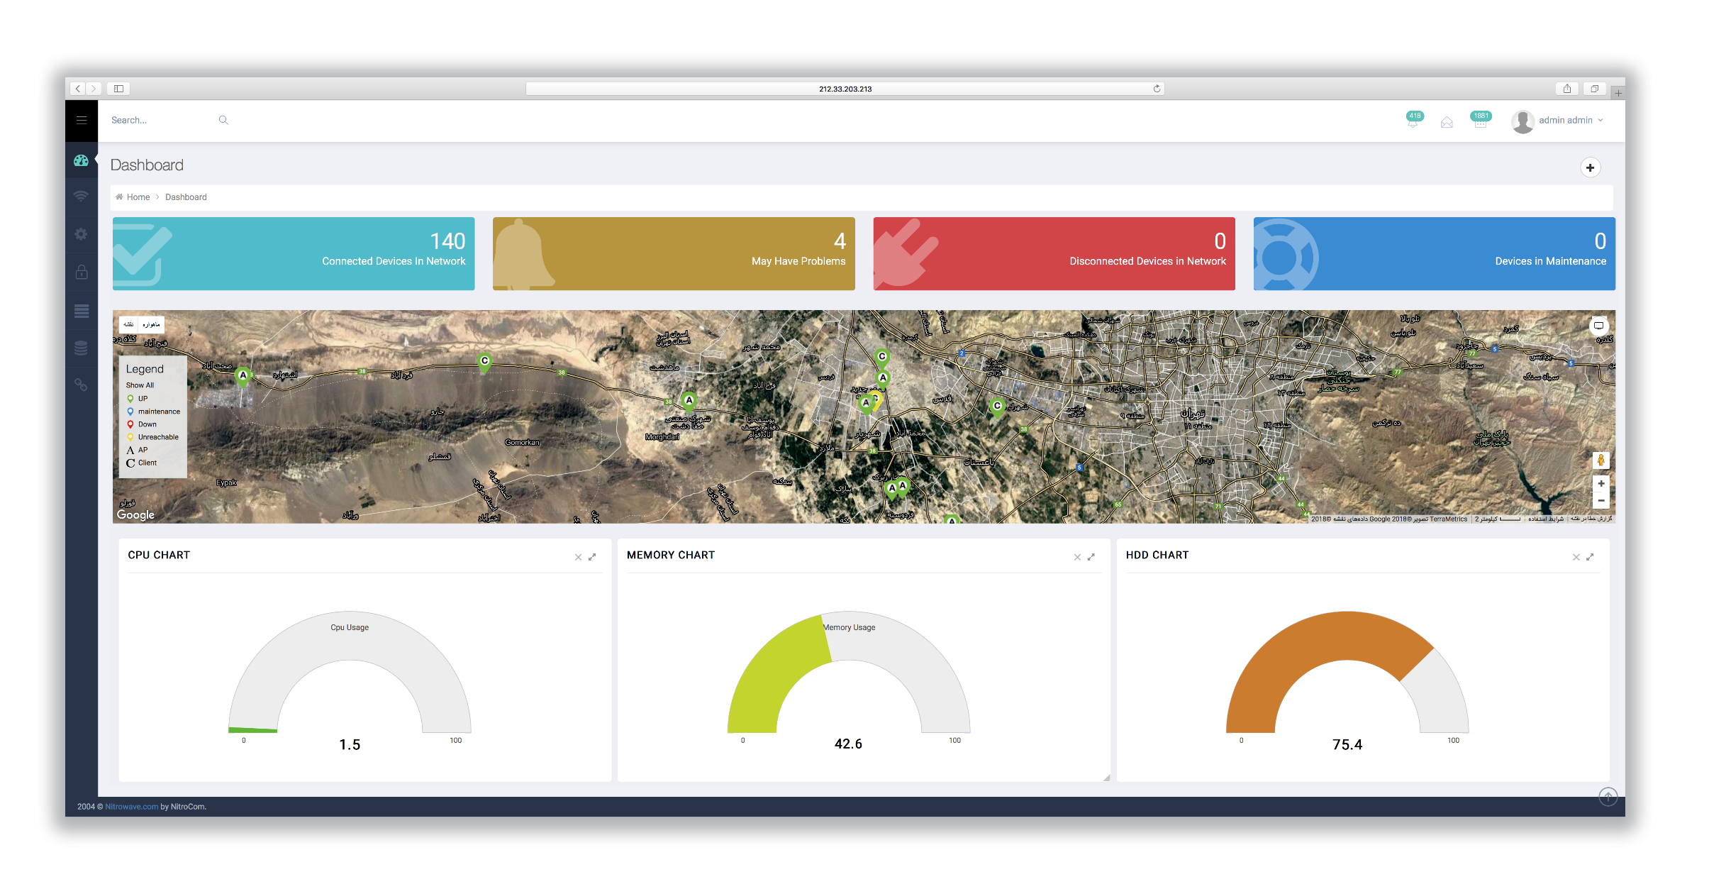
داشبورد اختصاصی کاربران
تجهیزات در حال تعمیر
تجهیزات آنلاین
تجهیزاتی که احتمال مشکل در آن وجود دارد
تجهیزات آفلاین
نمایش تجهیزات بر روی نقشه گوگل
6/36

Slide 7
نمایش تجهیزات بر روی نقشه
7/36

Slide 8
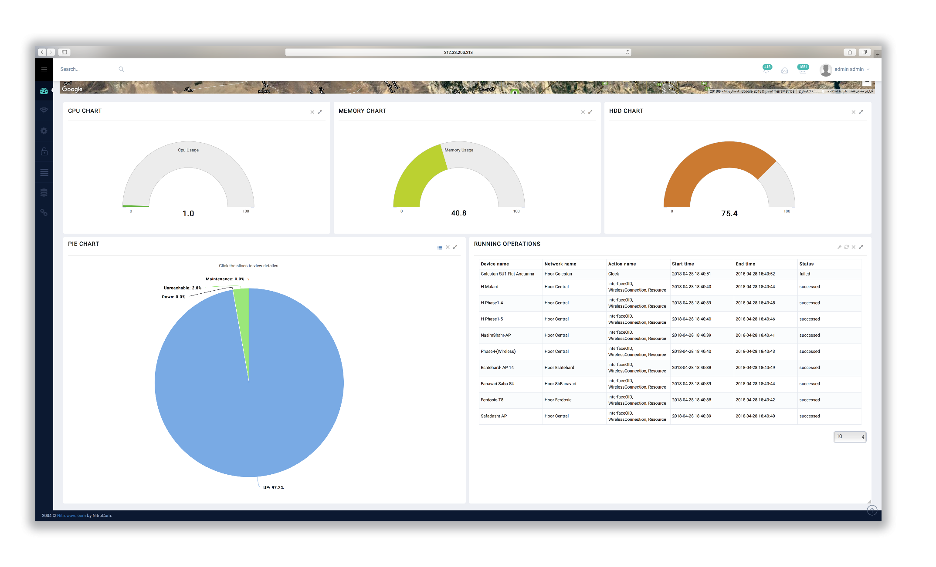
داشبورد اختصاصی کاربران
نوتیفیکیشن
پیغام ها
جستجوی تجهیزات
درخواست کلاینت ها
منابع سرور
فعالیت های در حال انجام برروی تجهیزات
پای چارت های انلاین
8/36

Slide 9
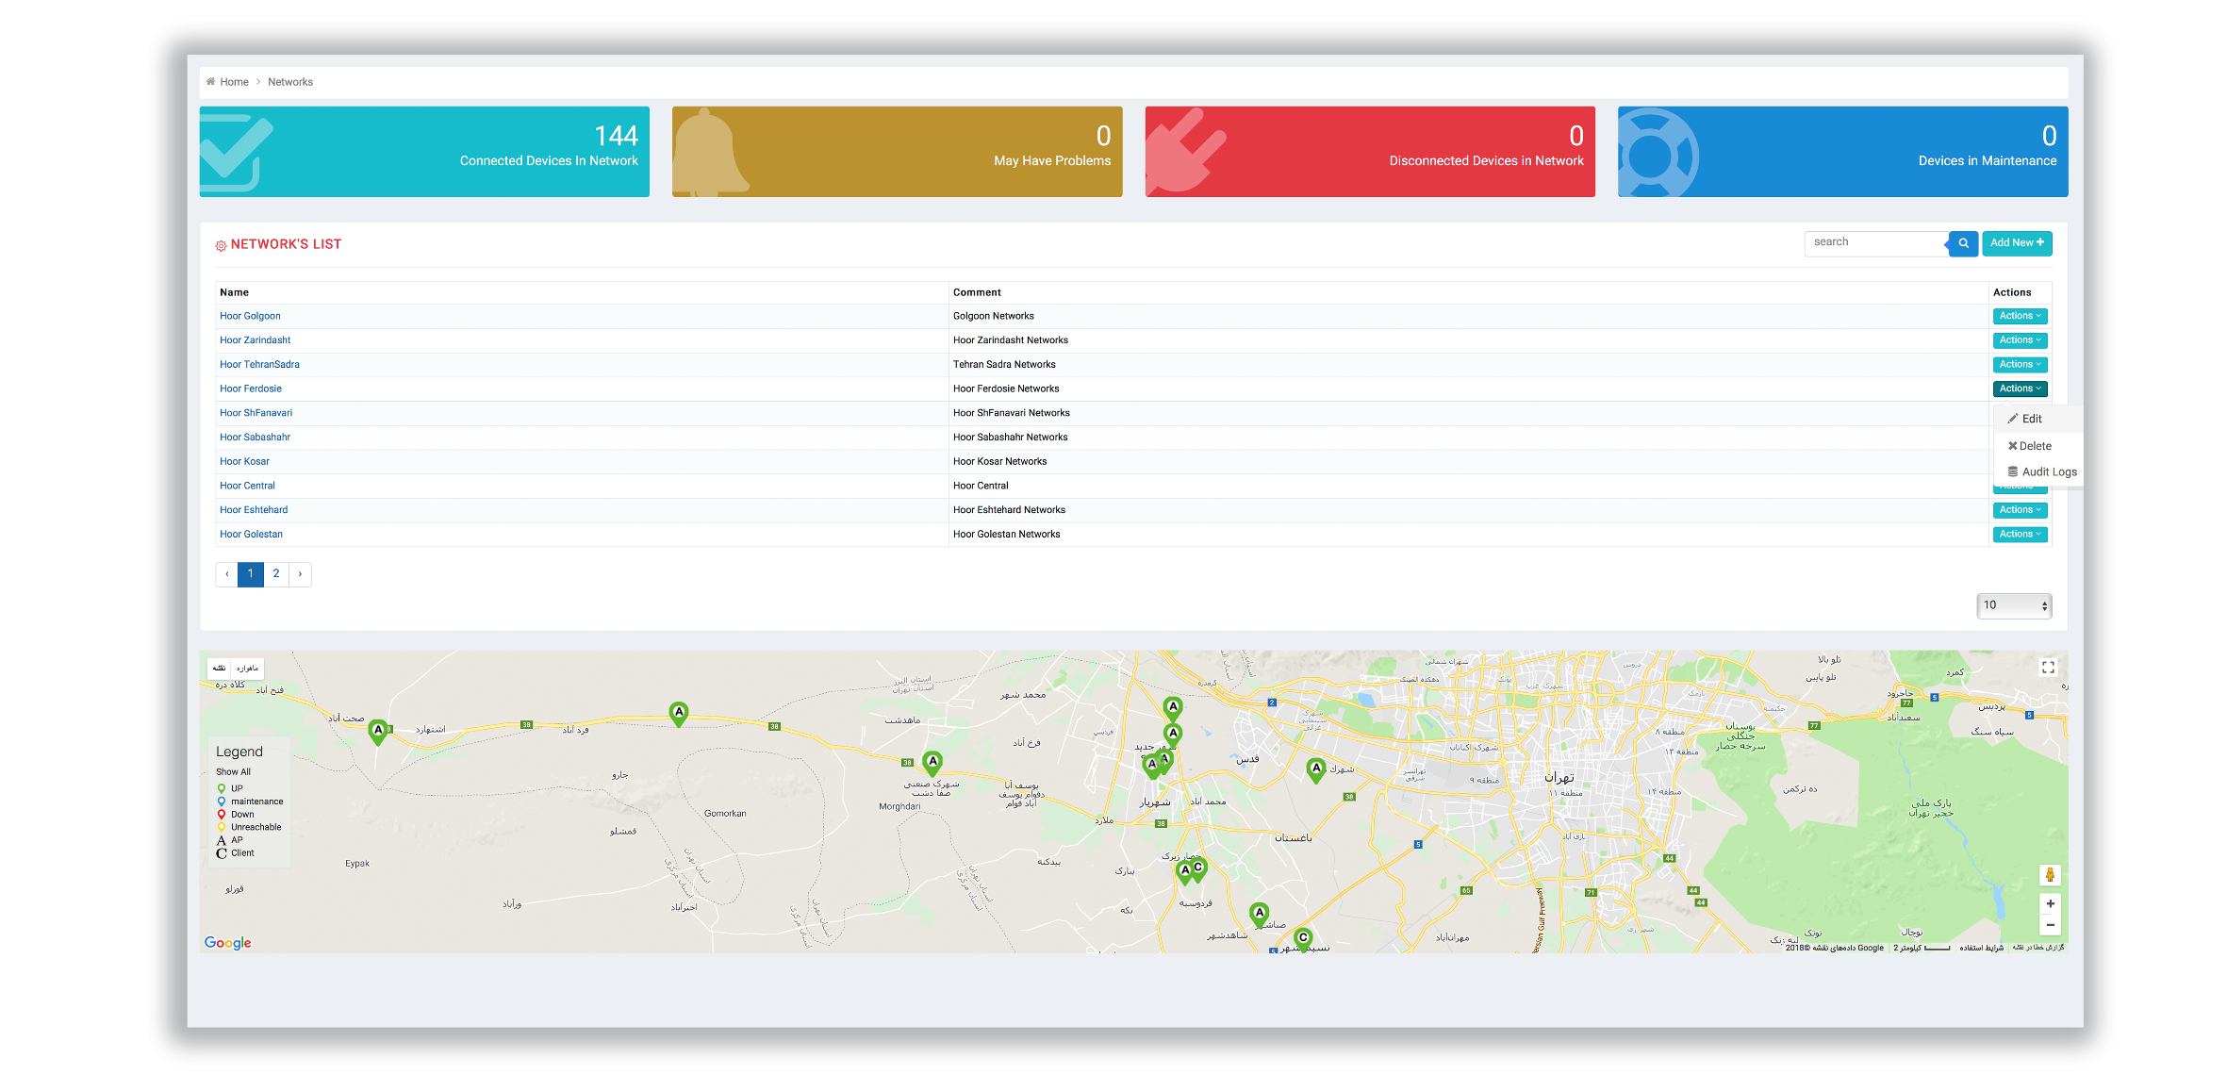
داشبورد شبکه و پاپ سایت ها
وضعیت کل شبکه
تعریف و تغییر پاپ سایت
پاپ سایت ها
نمایش پاپ سایت ها بر روی نقشه
9/36

Slide 10
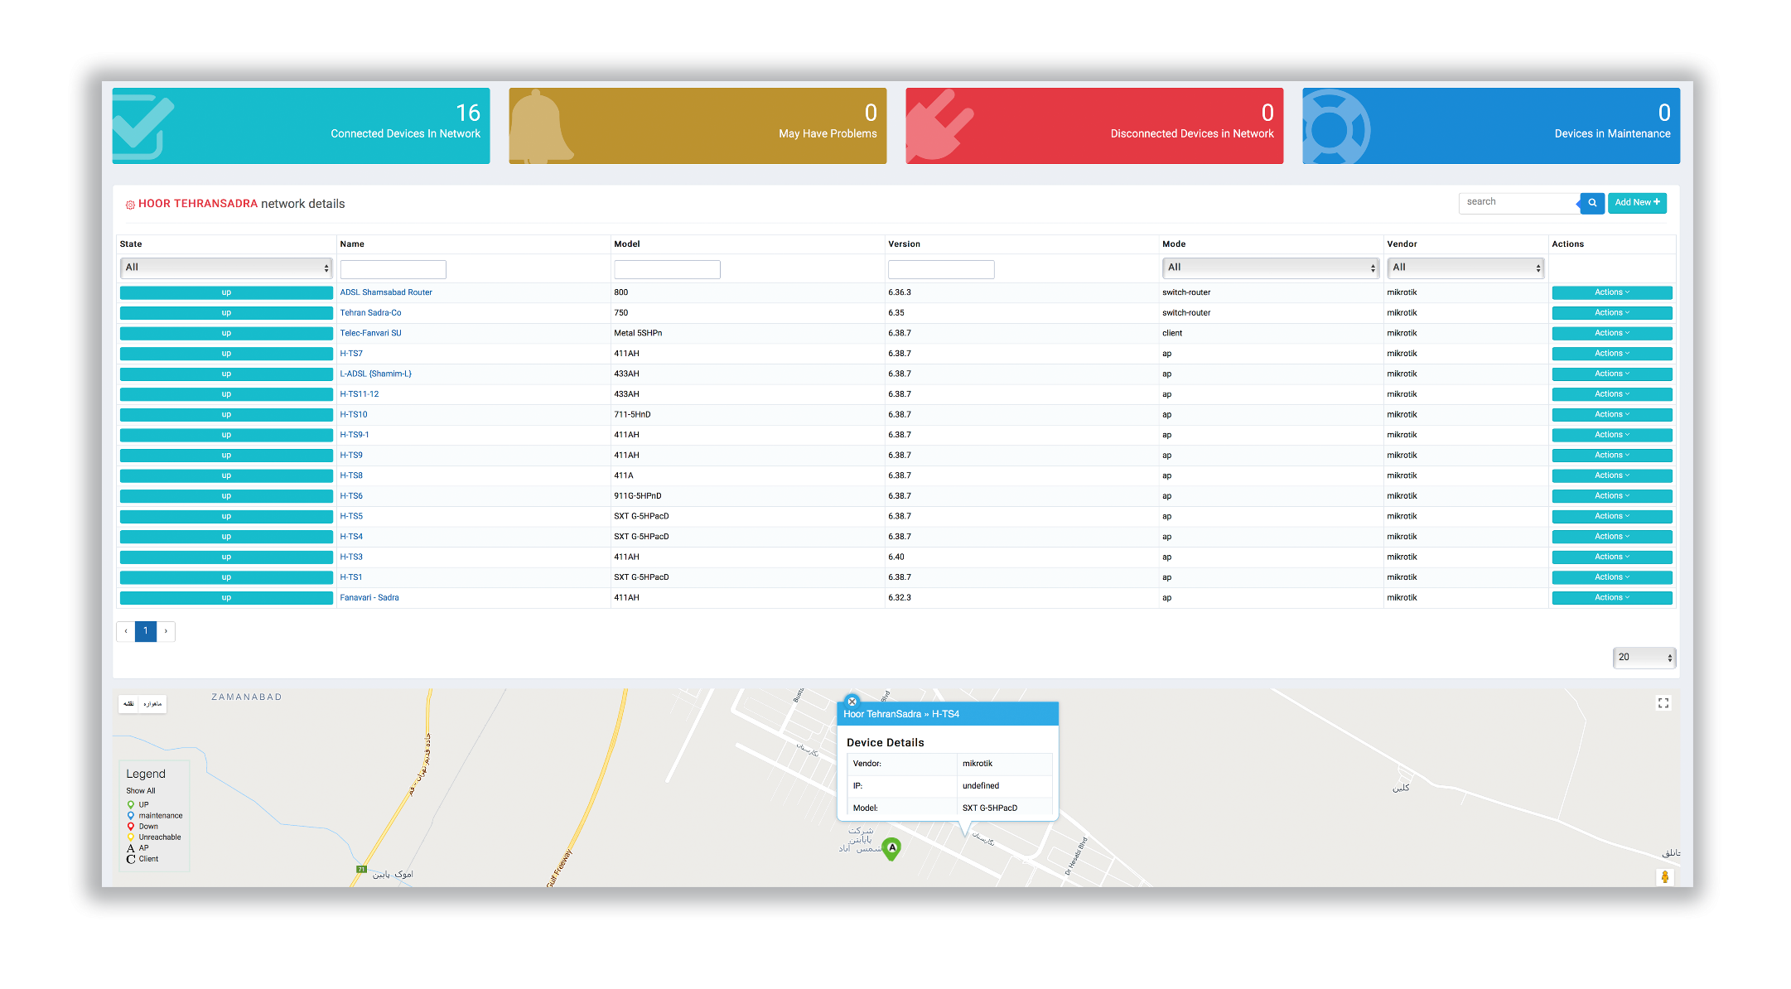
داشبورد تجهیزات در پاپ سایت
گزارش کلی یک پاپ سایت مشخص
کادرهای فیلتر
امکان افزودن دستگاه جدید
فیلتر بر اساس وضعیت
دسترسی ابزار
نمایش دستگاه بر روی نقشه
10/36

Slide 11
امکانات مورد نیاز در یک دستگاه :
نیاز به ابزارهای کانفیگ سریع و آسان
CLI نیاز دسترسی از طریق
نیاز به بکاپ گیری و ریستوربا فرمت های رایج
نیاز به مشاهده ترافیک آنلاین بر روی اینترفیس ها
نیازمندی ها
نیاز به بررسی و آنالیز لاگ های دستگاه
نیاز به مشاهده و مدیریت کلاینت ها
نیاز به گزارش گیری منابع مختلف تجهیزات
نیاز به ابزارهای عیب یابی بر روی لینک ها
11/36

Slide 12
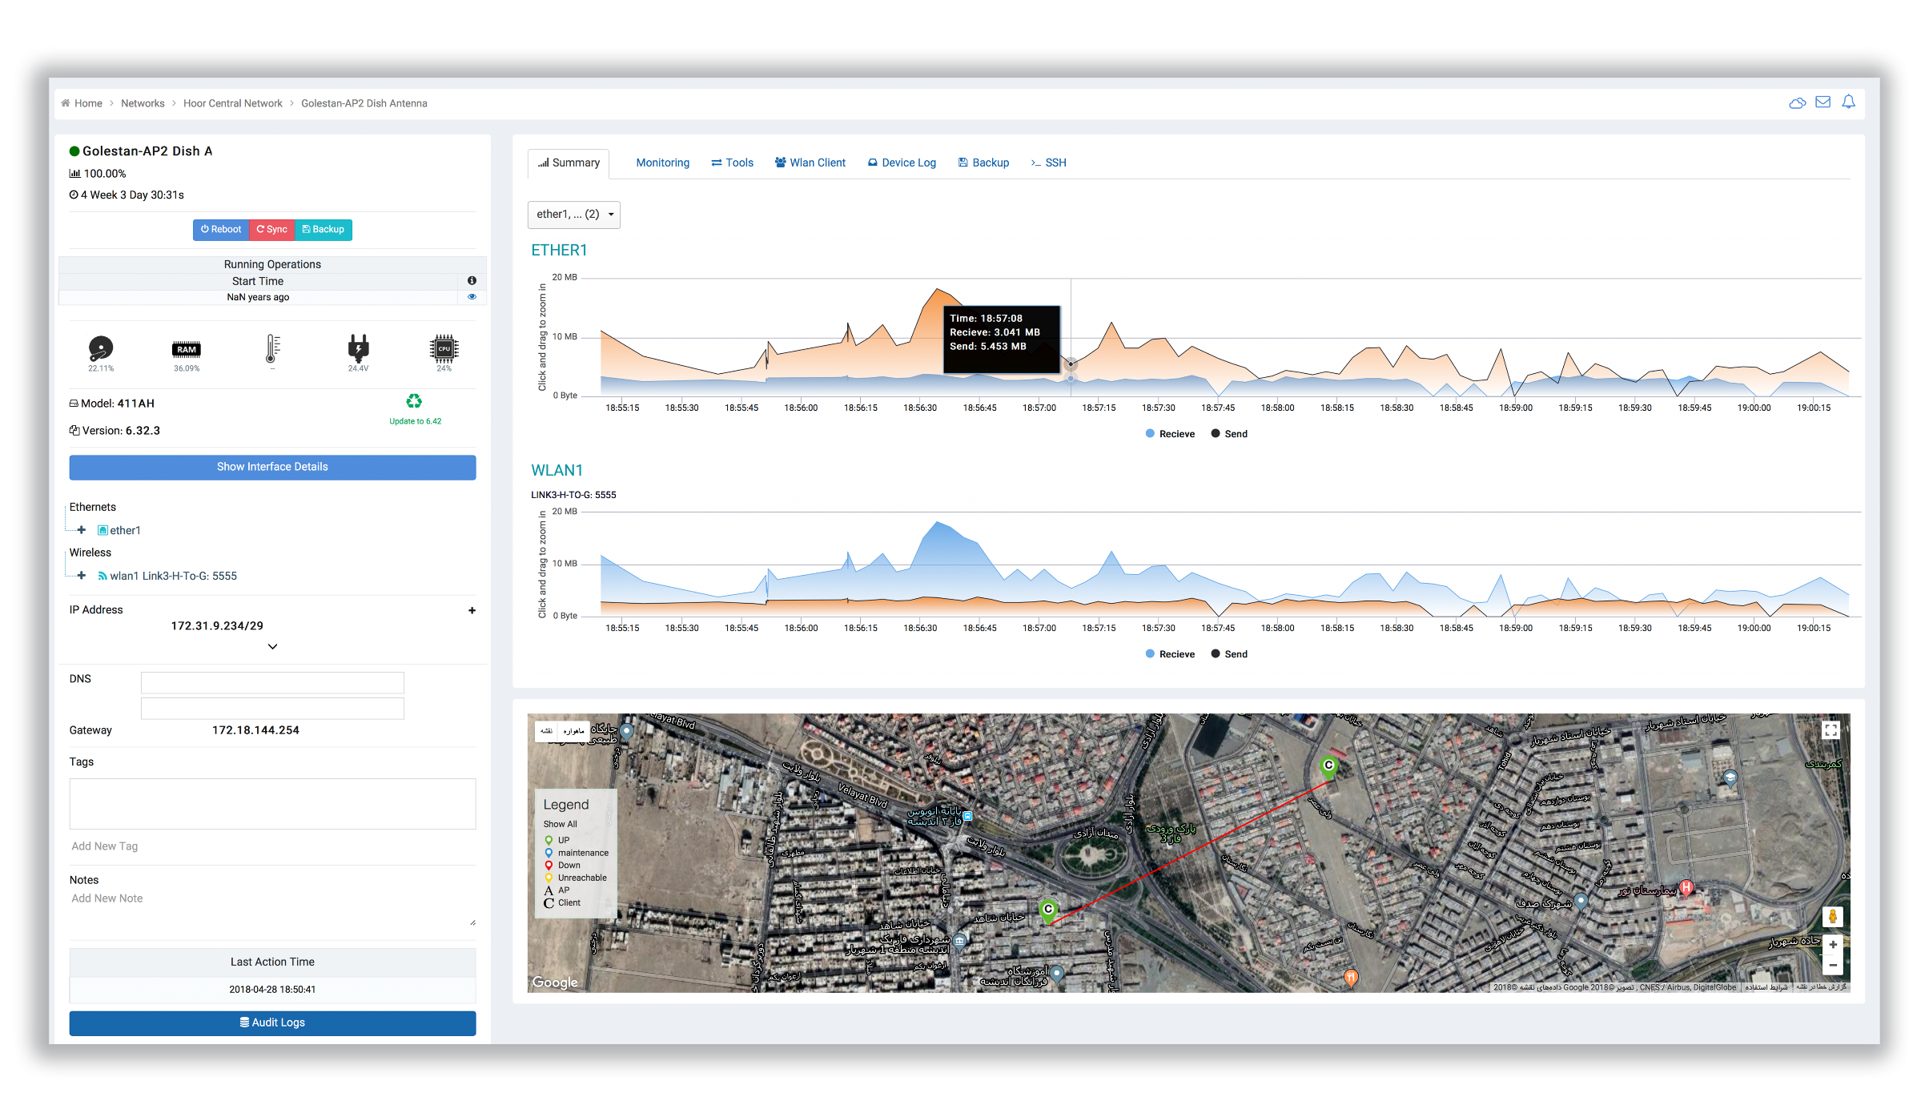
نمای کلی از دستگاه
نمای کلی از دستگاه
محل
قرار گیری
ابزار های مدیریتی و کنترلی ساده
ستون اصلی
12/36

Slide 13
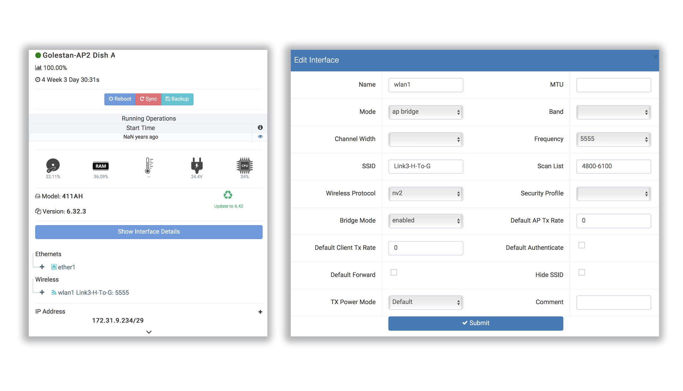
امکانات ستون اصلی یک دستگاه
تنظیمات اینترفیس وایرلس
نمایش منایع دستگاه
نمایش اینترفیسها و تغییر پارامترها
13/36

Slide 14
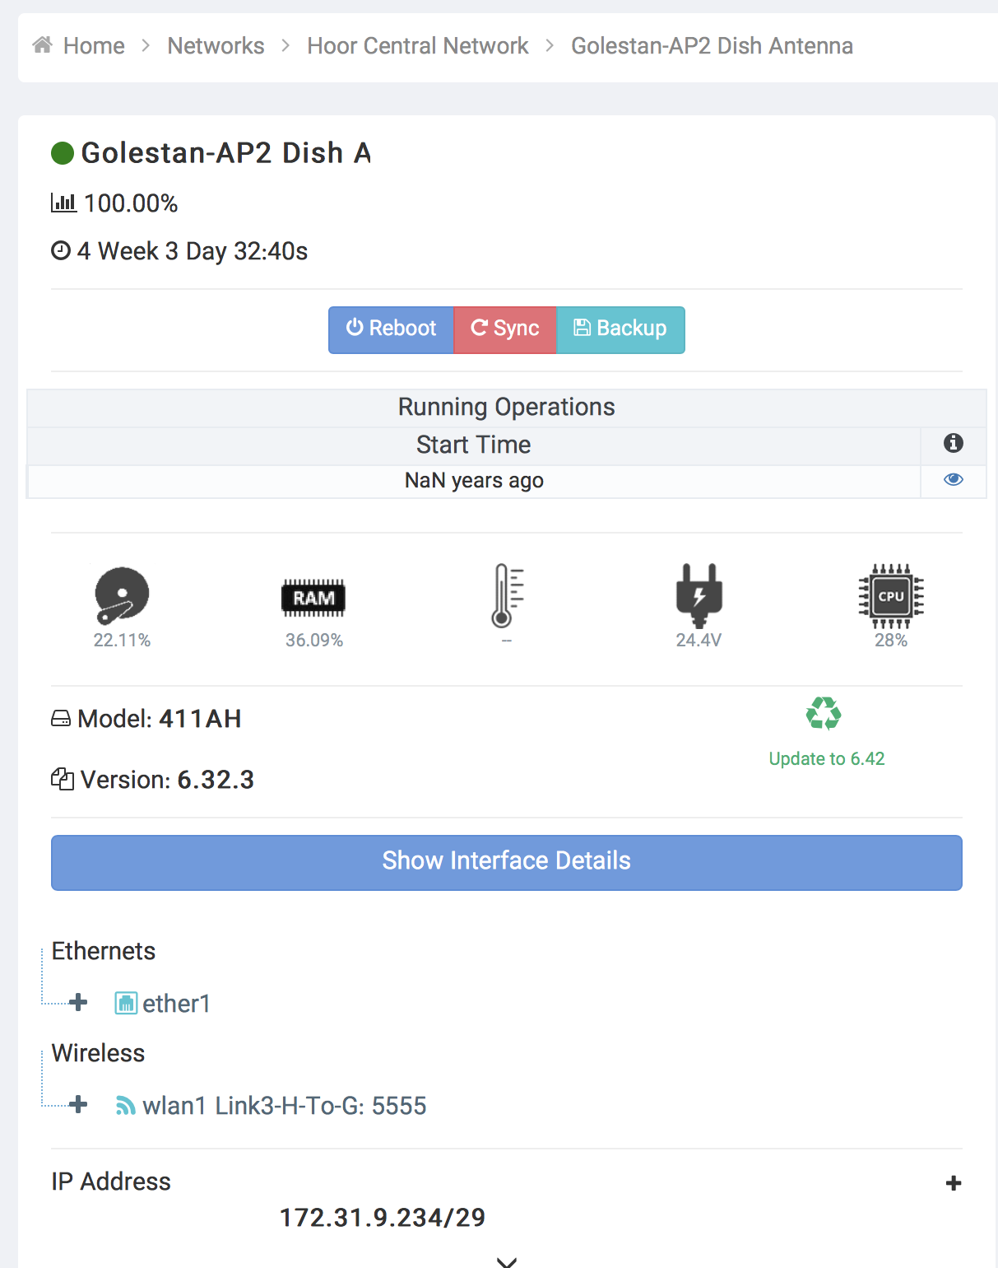
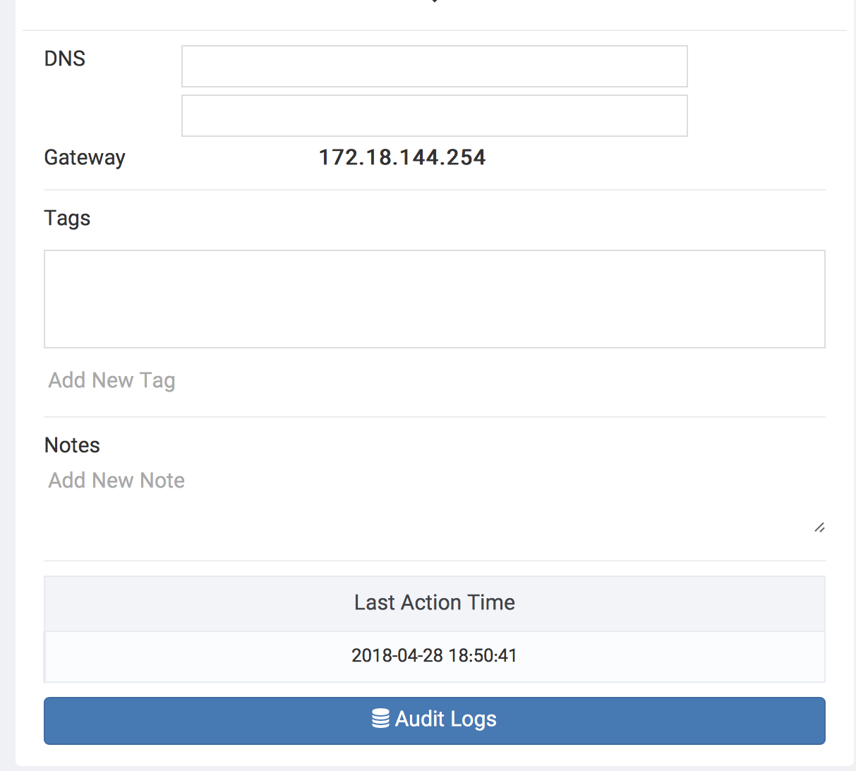
امکانات ستون اصلی یک دستگاه
دستری به ابزار های اصلی
تنظیمات
ip
Dns
gateway
بروز رسانی هر دستگاه
افزودن برچسب
افزودن یاداشت
دسترسی به تنظیمات وایرلس
14/36

Slide 15
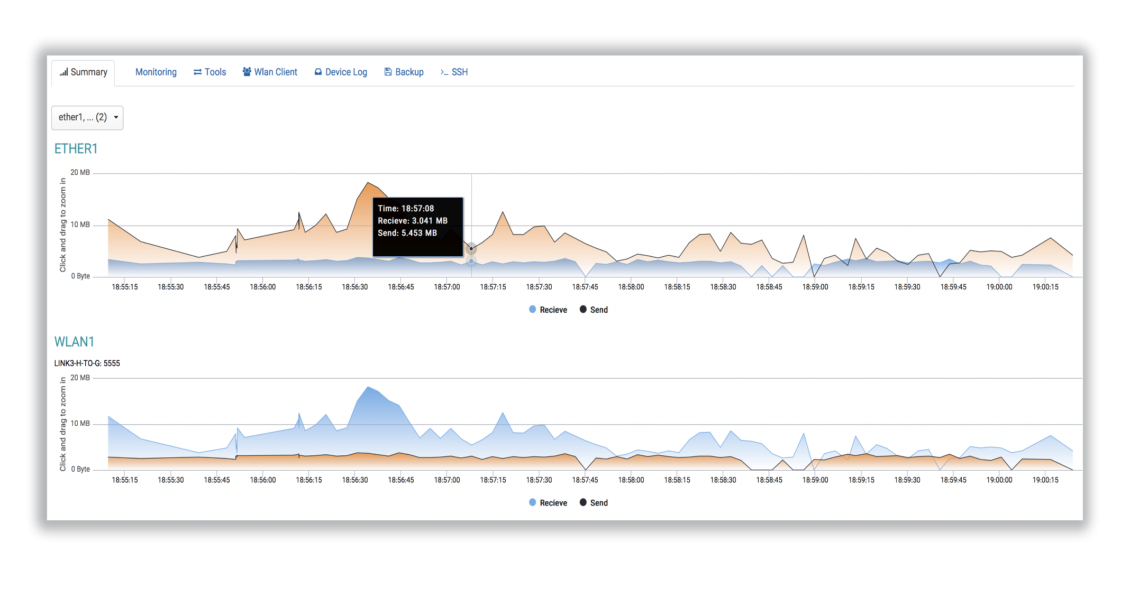
نمایش لحظه ای ترافیک اینترفیس ها
نمایش لحظه ای ترافیک اینترفیس ها
15/36

Slide 16
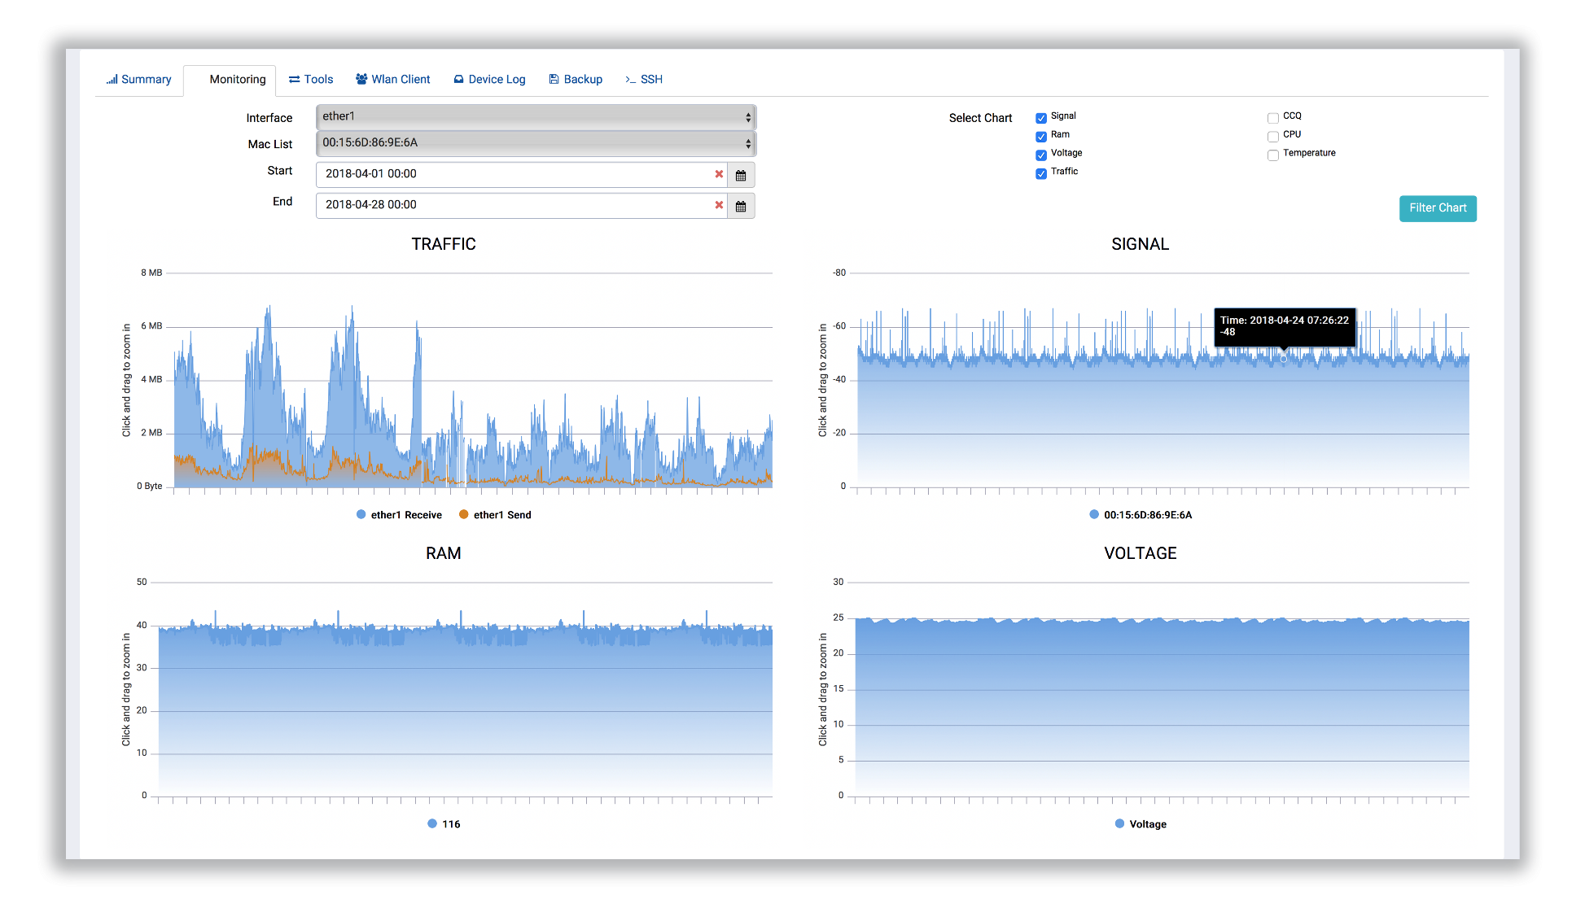
گزاش گیری از منابع تجهیزات
گراف اینترفیس ها و کلاینتهای متصل
گراف تمام منابع دستگاه
گراف سیگنال هر کاربر متصل
16/36

Slide 17
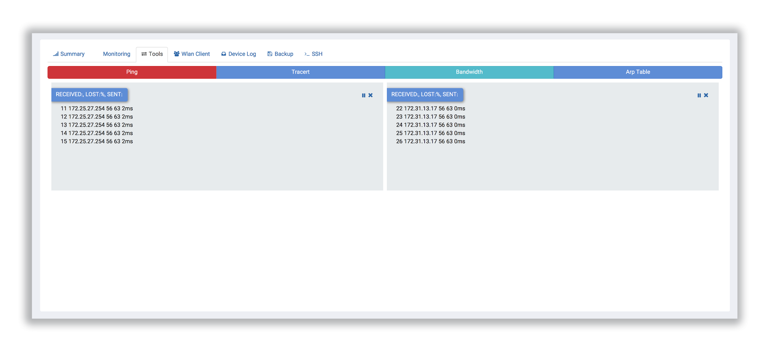
ابزار های متداول جهت بررسی و خطایابی
مسیر یابی و روت ها در دستگاه
تست پهنای باند از دستگاه
ابزار های اصلی جهت بررسی و خطایابی از داخل هر دستگاه
مشاهده جدول ارپ
پینگ و مقایسه مسیرها با هم
17/36

Slide 18
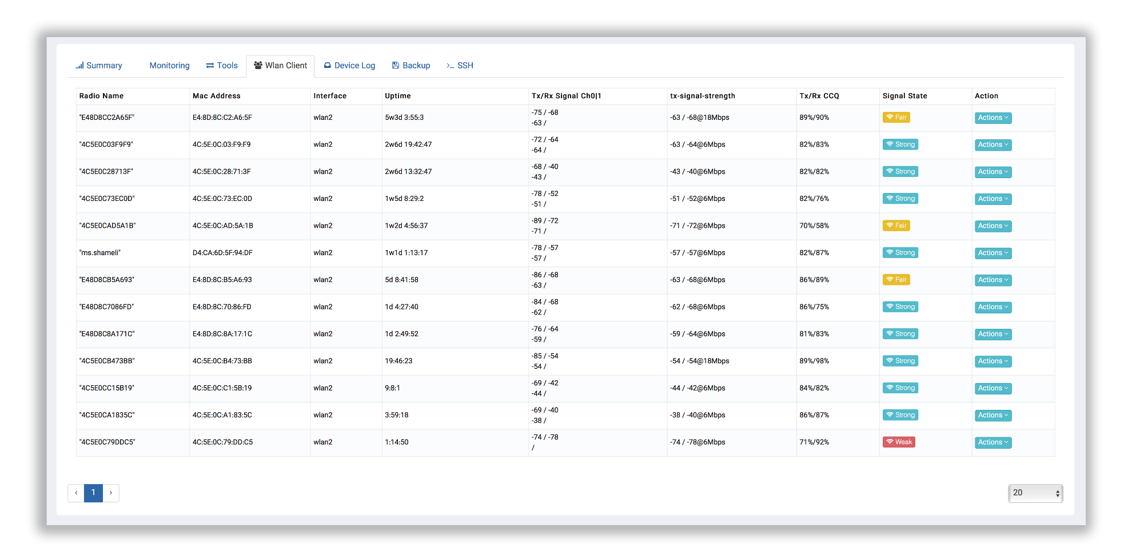
مانیتورینگ انلاین لینک های ارتباطی
نام و مک ادرس کلاینت
میزان آپ تایم و اینترفیس متصل
نمایش سیگنال کلاینت های متصل
دسته بندی سطوح سیگنال ها
نمایش کیفیت اتصال کلاینت ها
18/36

Slide 19
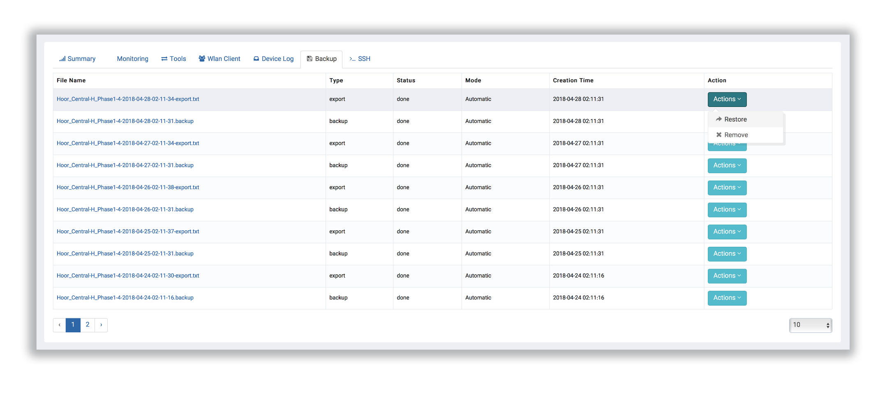
گرفتن نسخه پشتیبان و ریستور
امکان گرفتن خروجی با فرمت های رایج
امکان
بکاپ گیری و ریستو
19/36

Slide 20
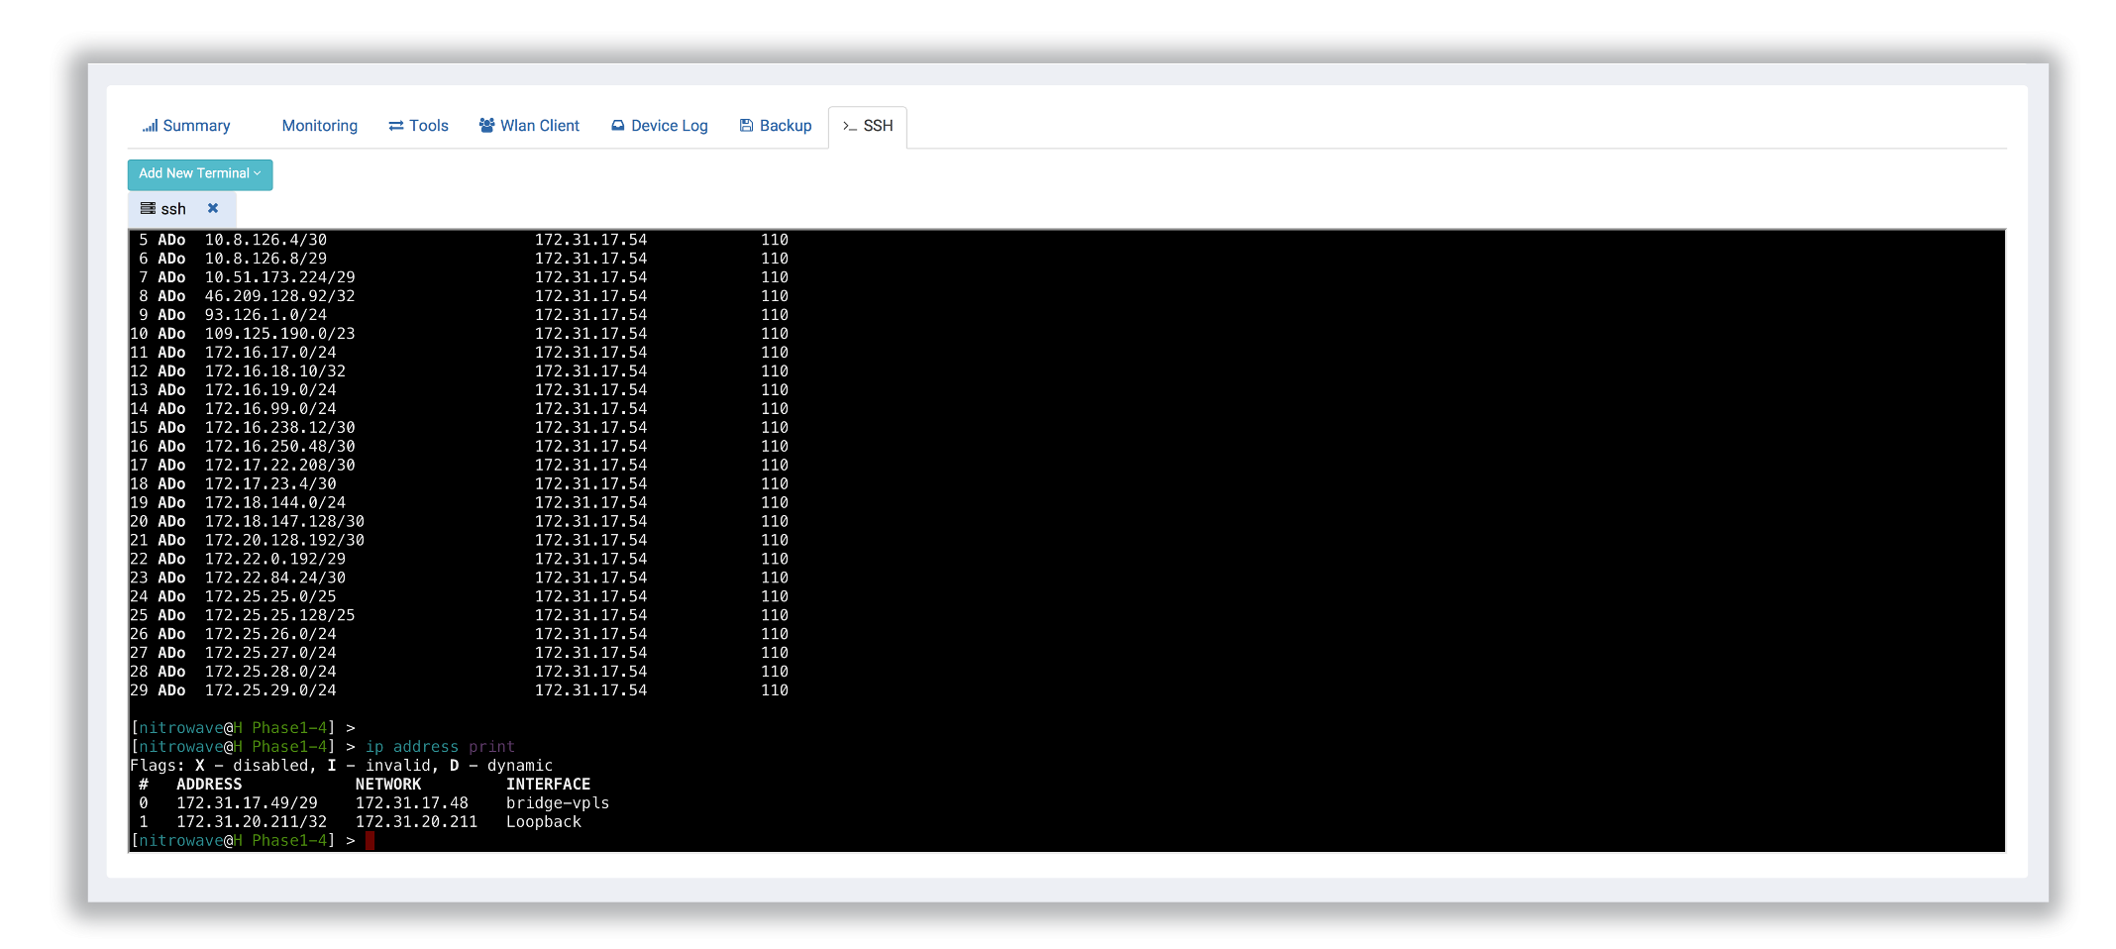
2: اتصال به دستگاه از طریق کامندلاین
امکان اتصال از طریق پروتکل های SSH و Telnet از طریق وب بدون دسترسی مستقیم به دستگاه
20/36

Slide 21
نیازمندی های نوتیفیکیشن های هوشمند
سطح خطاها
Attention
Warning
Critical
گذر از حد استفاده مجاز از منابع
سخت تجهیزات
تغییر در افت سیگنال لینک ها
نیاز به تولید
نوتیف های هوشمند
ولتاژ تجهیزات
خطاهای پشتیبان گیری
وضعیت Up و Down
ثبت تیکت بر روی نوتیف ها
21/36

Slide 22
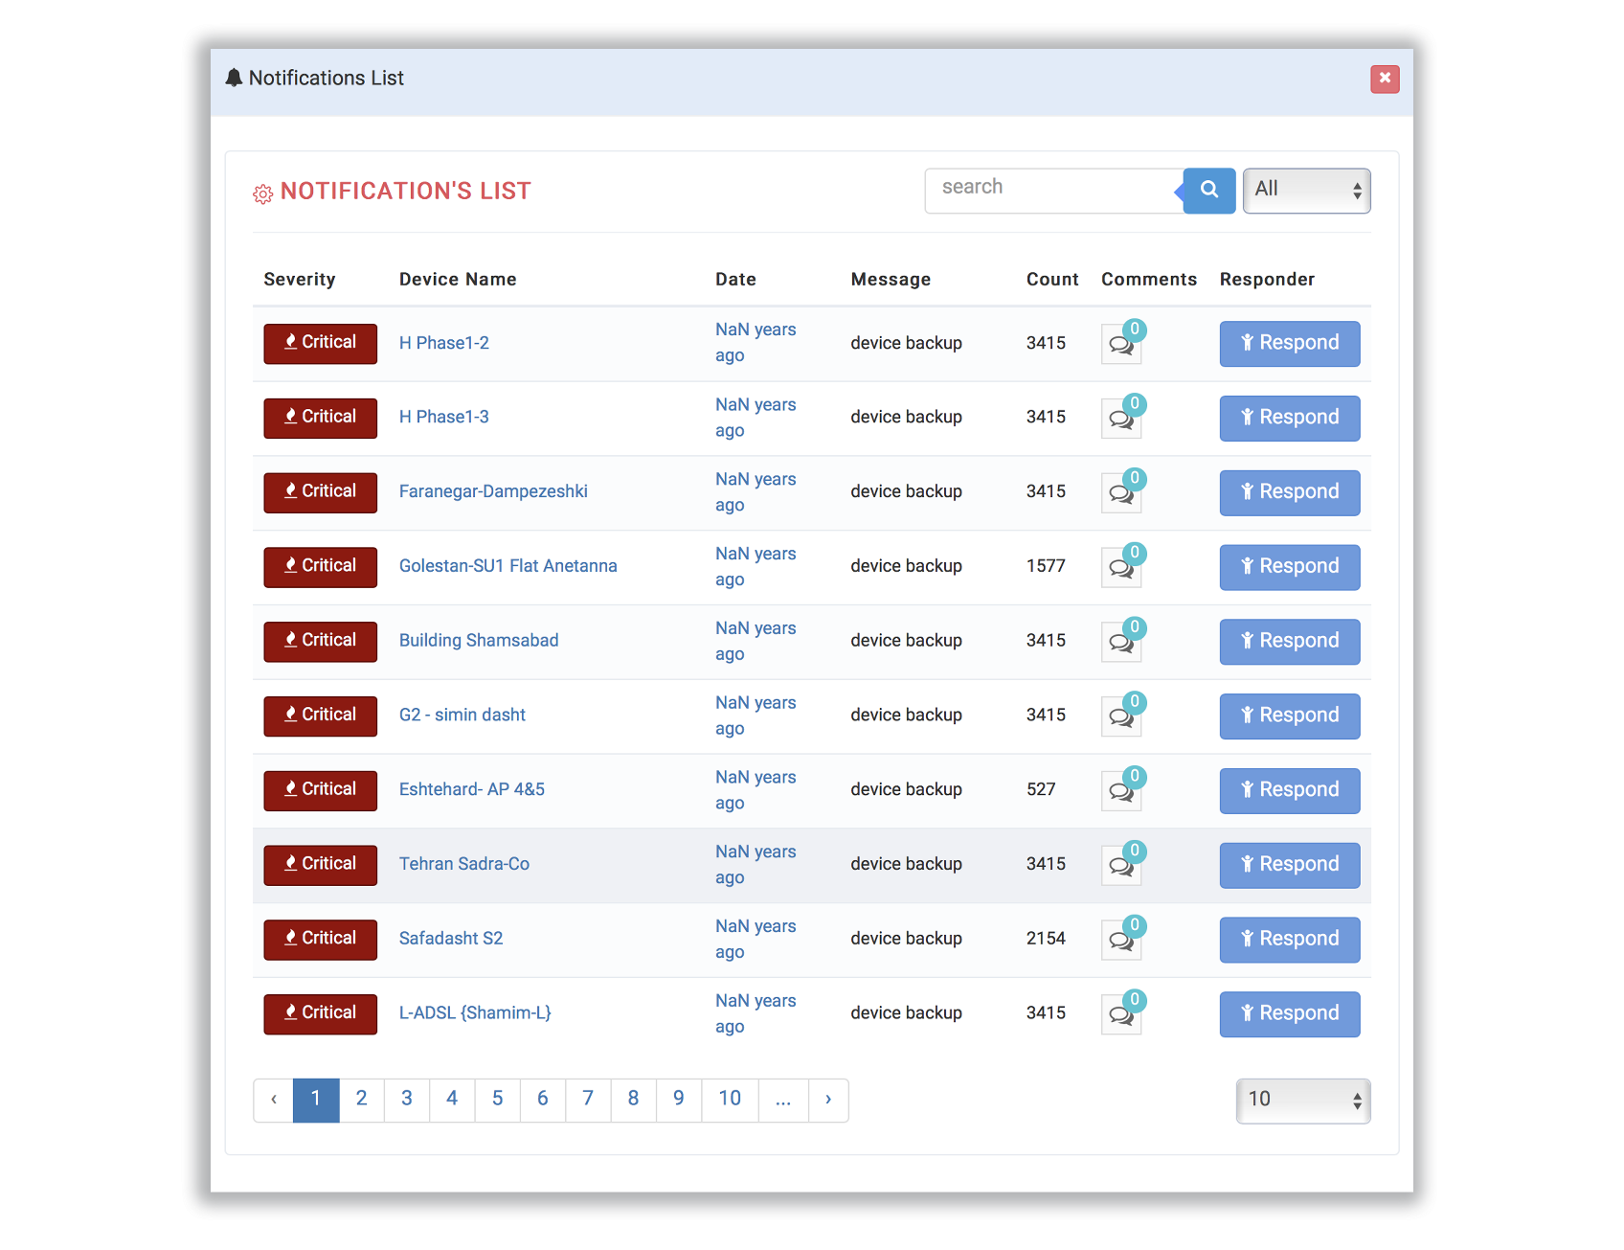
ثبت نوتیفیکیشن از شرایط نامطلوب دستگاه
ارائه توضیحات کاربران بر روی دستگاه
حساسیت خطا
گزارش خطا های دستگاه
نوع خطا
پاسخ به تیکت
تعداد رخداد
22/36

Slide 23
نیازمندی های مدیران و کارشناسان
تعریف کاربران با تعیین سطح دسترسی به شبکه و دستگاه ها
نیازمندی ها
امکان تولید نوتیف های هوشمند و راهبردی
نمایش گراف کامل شبکه
امکان نمایش شرایط کارکرد جوی تجهیزات
امکان ردگیری Audit Log کاربران بر روی تجهیزات
نمایش کامل توپولوژی شبکه
23/36

Slide 24
مدیریت بروز رسانی ساده تجهیزات
امکان اپلود میان افزار ها بر اساس نوع و مدل دستگاه
امکان دانلود و حذف فایل ها
24/36

Slide 25
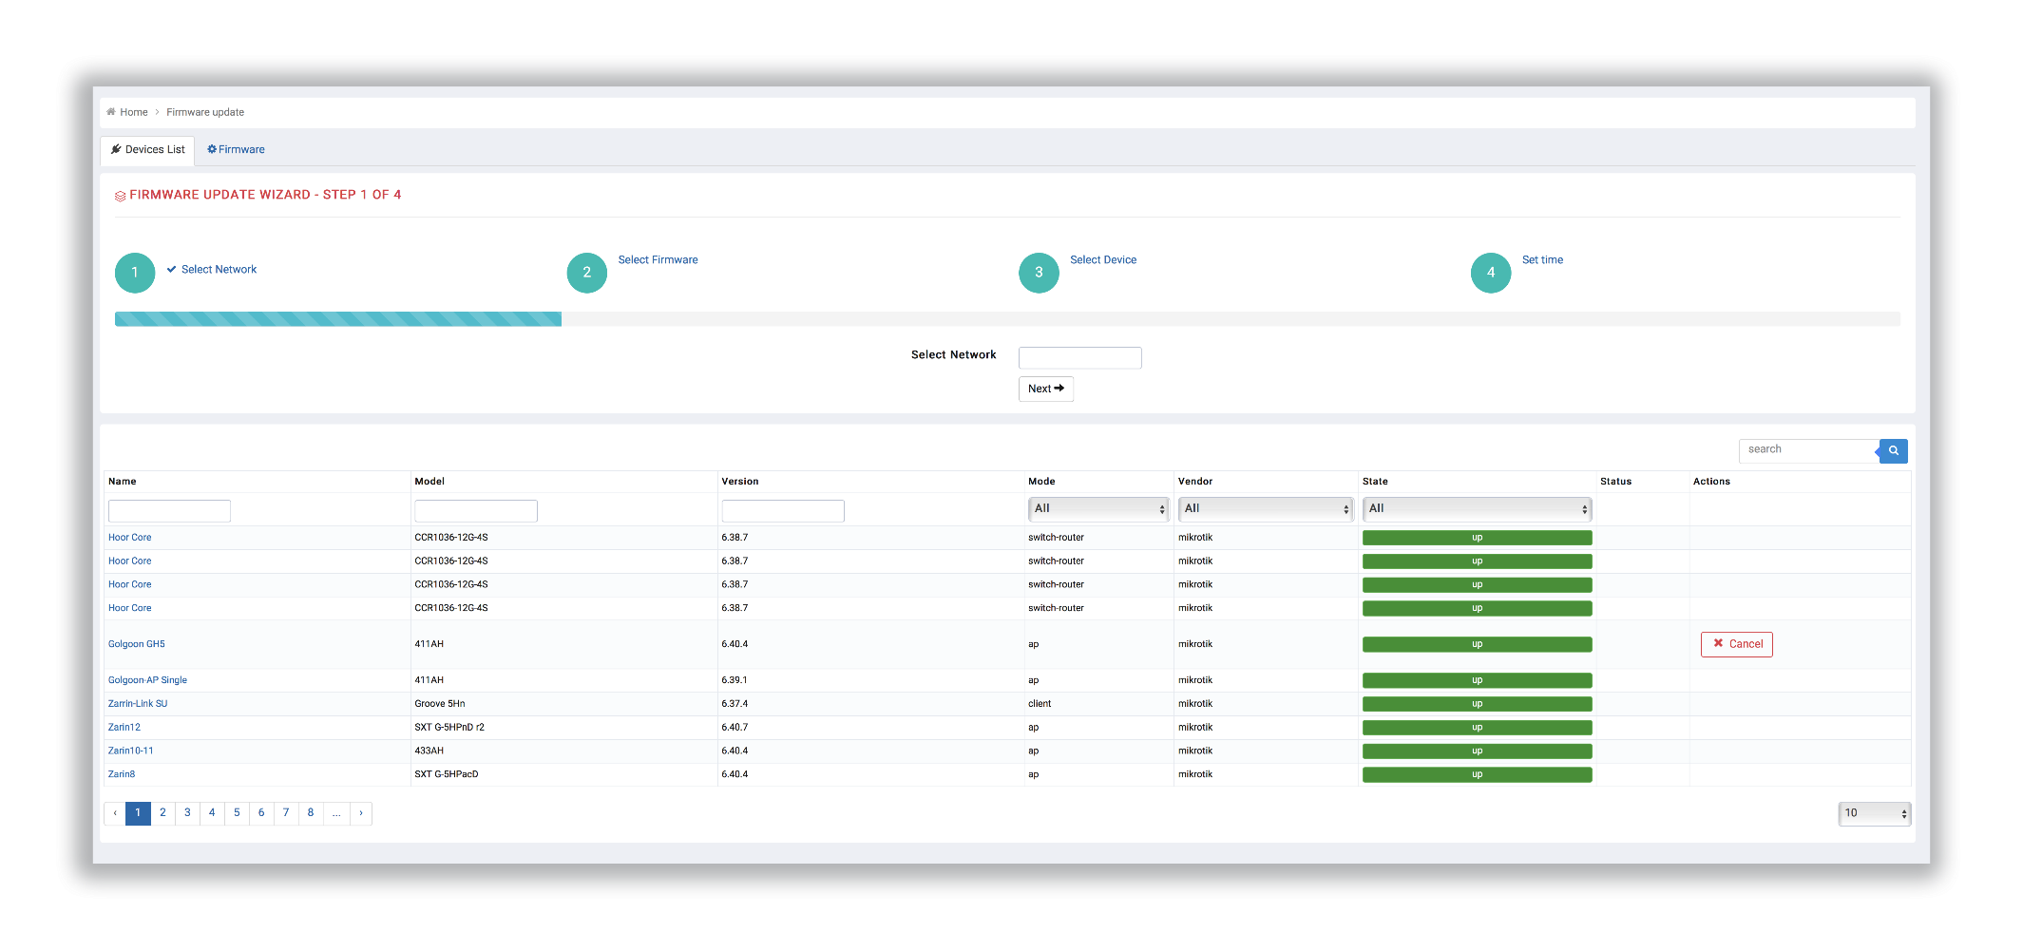
مدیریت بروز رسانی ساده تجهیزات
امکان بروز رسانی گروهی
بروز رسانی در ساعات تعیین شده
انجام فیلتر های مورد نظر
25/36

Slide 26
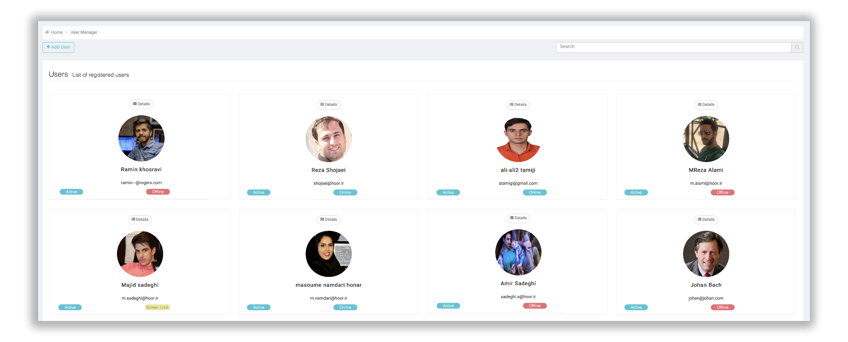
مدیریت کاربران و تعیین سطوح دسترسی
ایجاد کاربر
مشاهده وضعیت کاربران
زمانبندی در اتصال کاربران و مدیران
امکان تعریف و محدودیت اتصال کارشناسان و مدیران
گزارش از تمام تغییرات ایجاد شده کاربران در تجهیزات
26/36

Slide 27
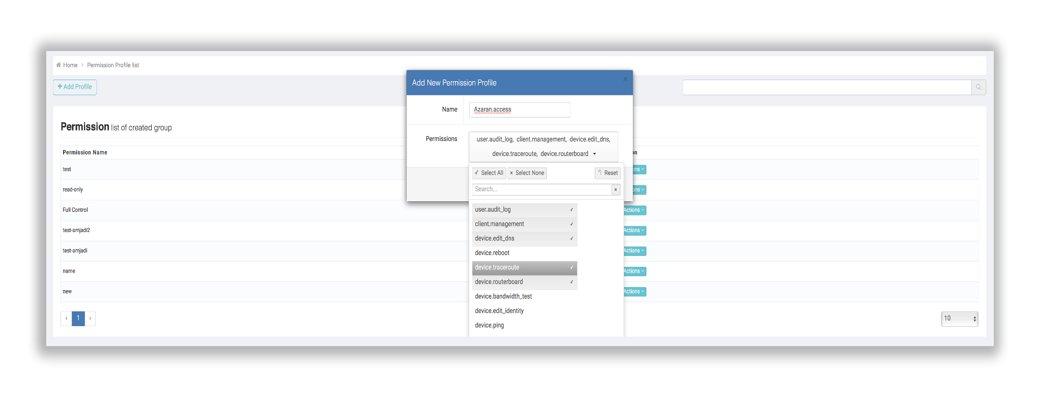
ایجاد پروفایل های دسترسی
ایجاد پروفایل با سطوح دسترسی گوناگون
امکان انتخاب دسترسی های متفاوت به پروفایل
27/36

Slide 28
اعمال پروفایل ایجاد شده به کاربران
اعمال پروفایل های متفاوت به کاربران
امکان اتصال یا عدم اتصال کاربران به منابع
دسترسی در بازه های زمانی مشخص
28/36

Slide 29
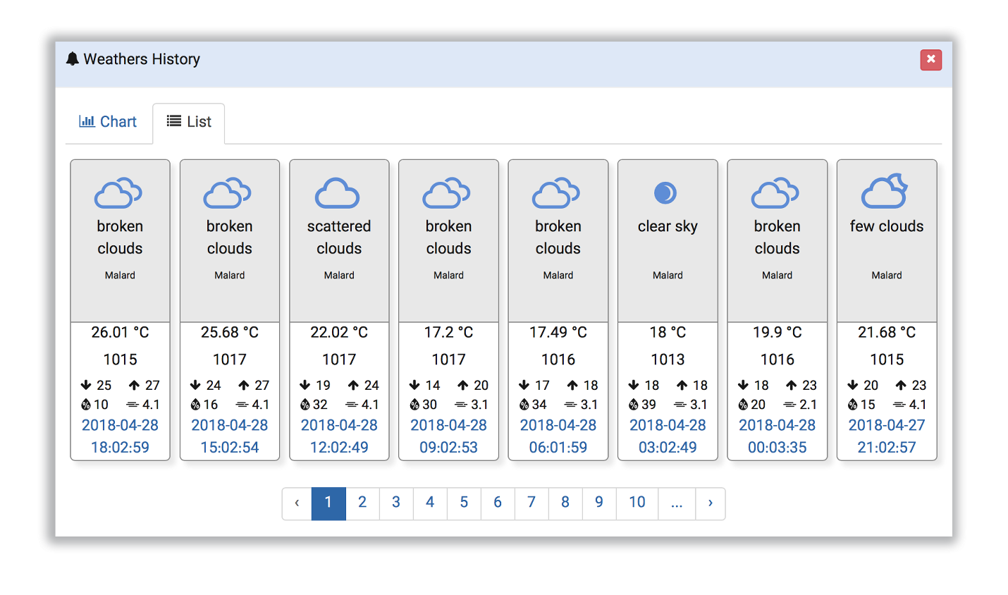
سیستم مانیتورینگ شرایط جوی
گزارش پیشین شرایط جوی
پیش بینی شرایط جوی در آینده
29/36

Slide 30
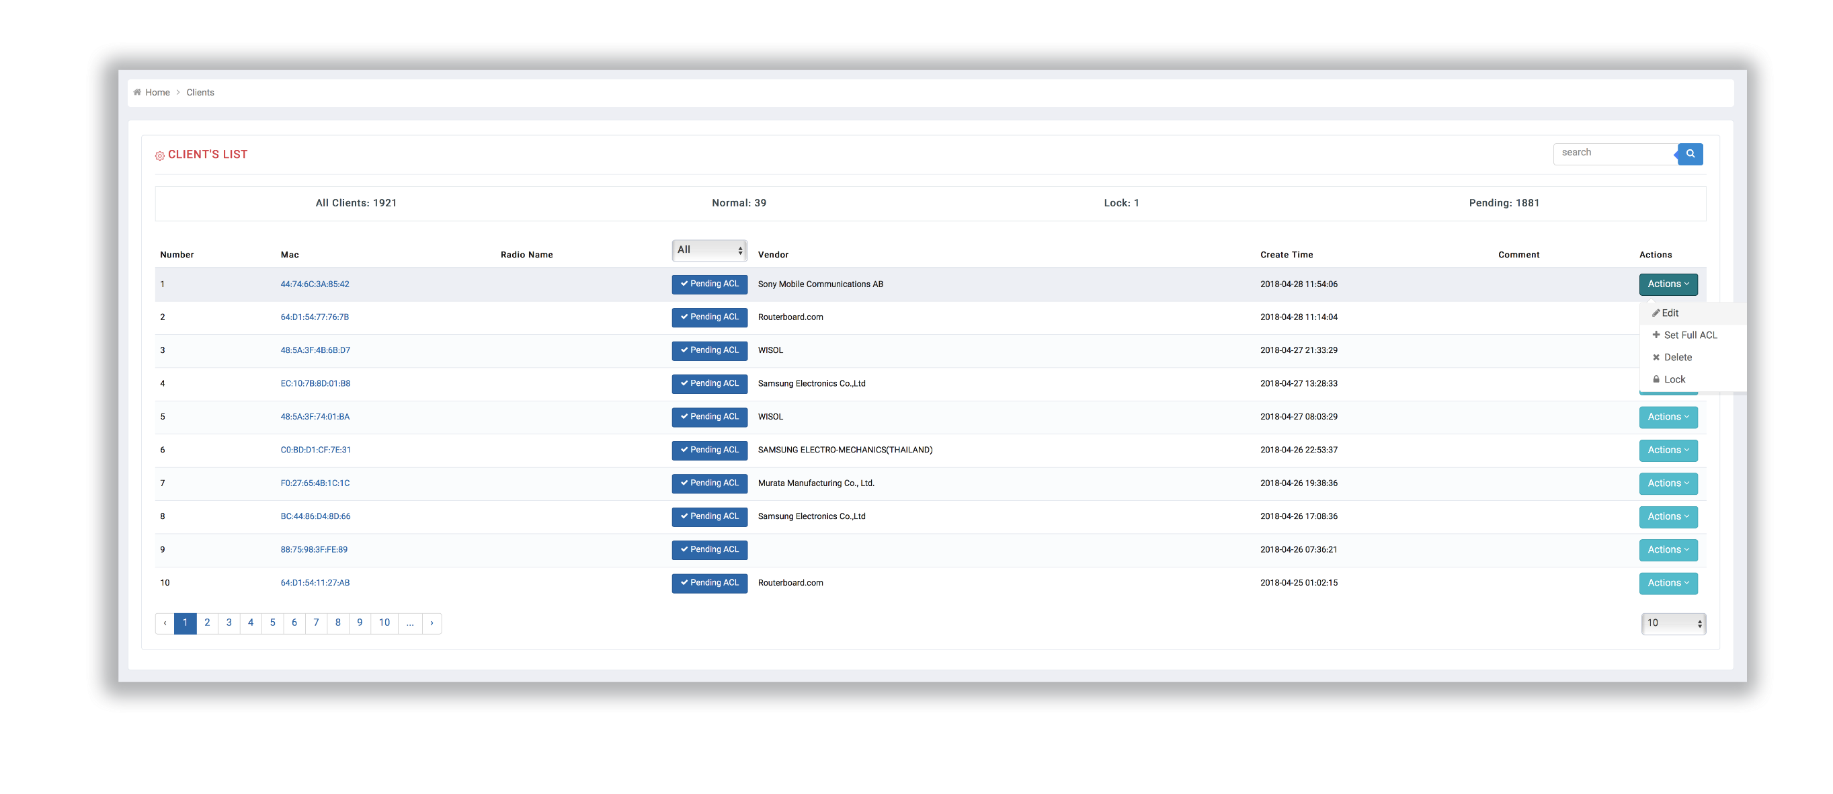
مدیریت کلاینت
فیلتر های دسترسی
تشخیس خودکار تجهیزات
امکان ویرایش و تغییرات کلاینت
30/36

Slide 31
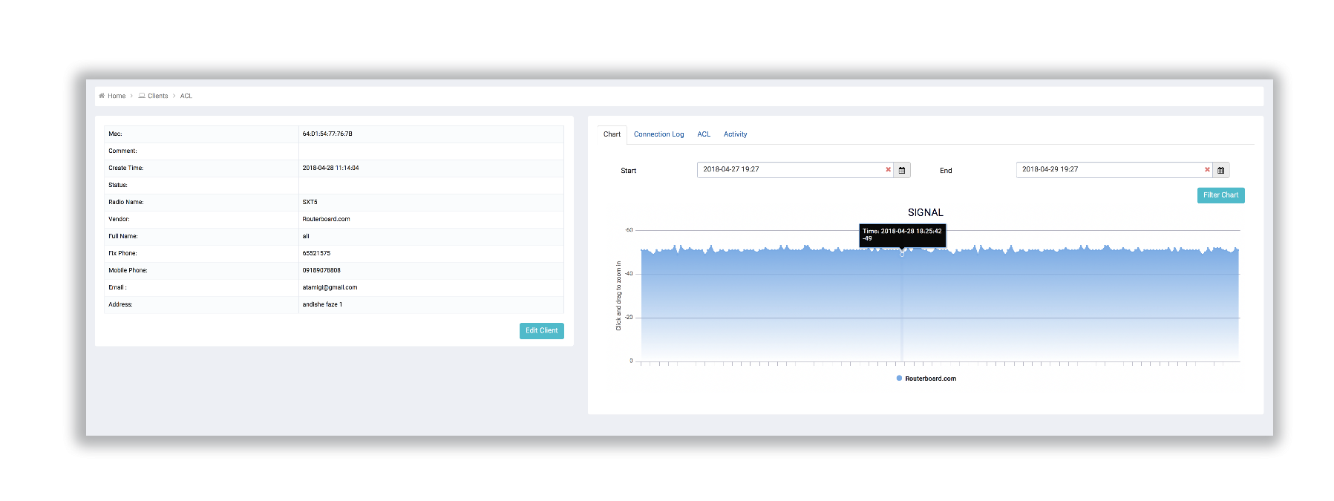
مدیریت کلاینت
نمایش گراف سیگنال دستگاه
نمایش لاگ های اتصال
امکان محدودیت در اتصال
امکان ویرایش مشخصات کلاینت ها
31/36

Slide 32
گزارش از اعمال انجام شده بر روی وایرلس کنترلر
امکان فیلترینگ بر روی داده ها
نمایش تغییر المان انجام شده
ثبت تمام عملیات های انجام شده بر روی کنترلر
32/36

Slide 33
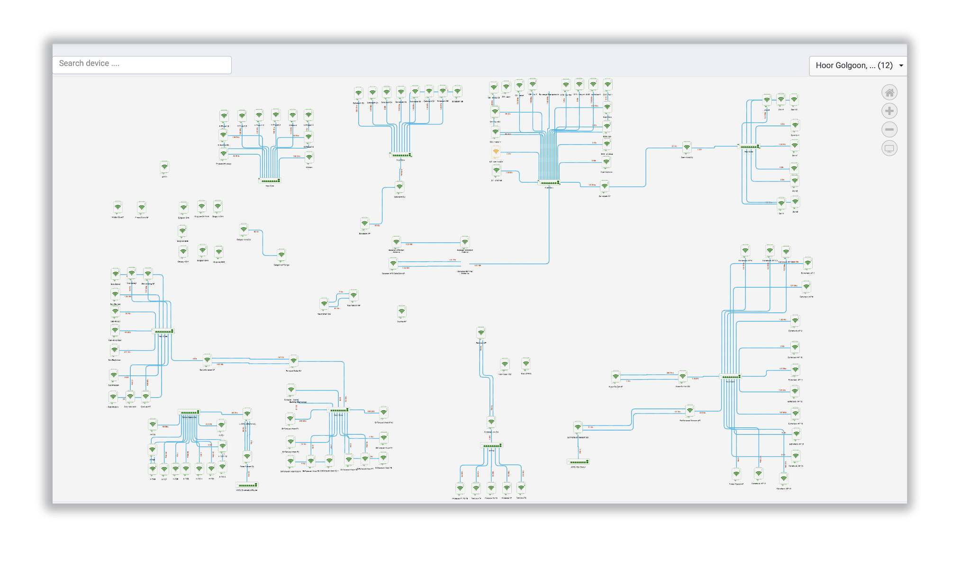
نمایش لایو از وضعیت تجهیزات
نمایش لحظه ای ترافیک موجود بر روی لینک ها
نمایش توپولوژی و وضعیت دستگاه ها به صورت زنده
امکان طراحی و اتصال لینک ها
نمایش وضعیت دستگاه ها
هشدار های صوتی و تصویری
33/36

Slide 34
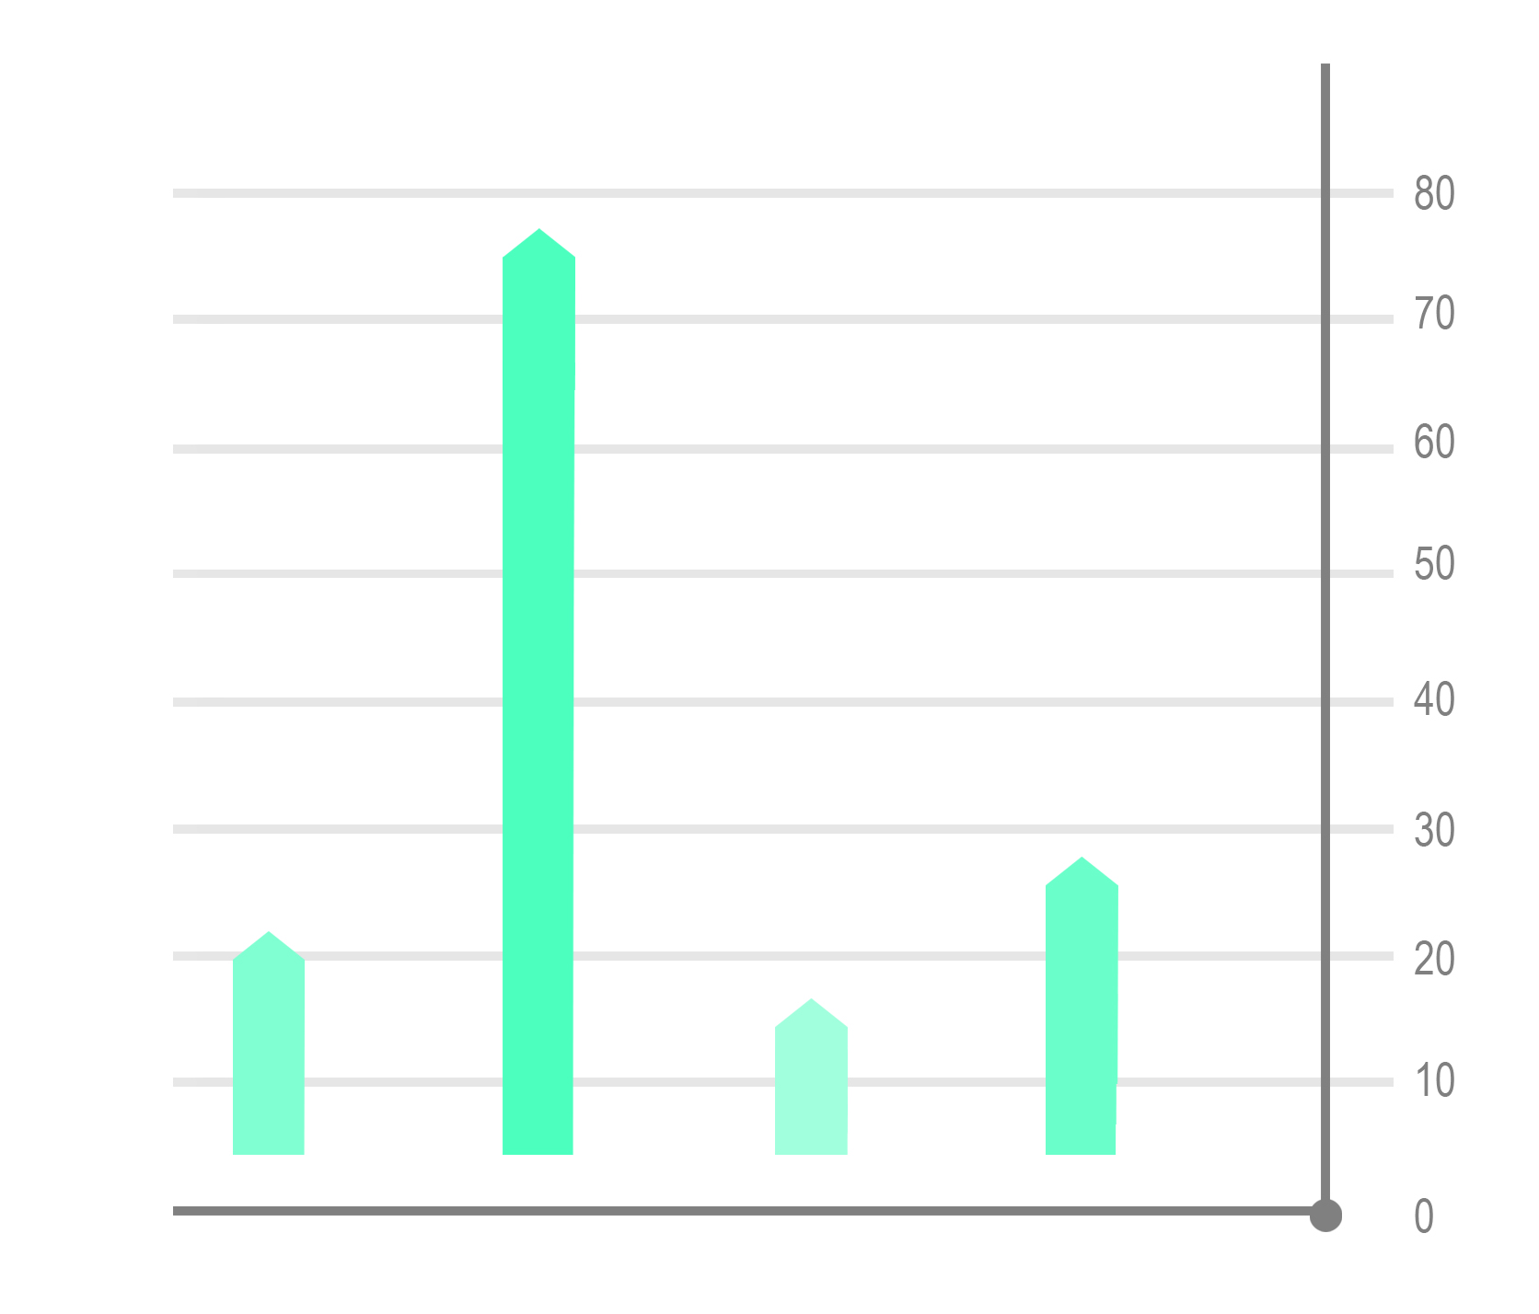
بررسی مشکلات و راه حل های شبکه نمونه محلی
. شرکت ارائه دهنده سرویس های وایرلس و ADSL به منازل و شرکت های صنعتی می باشد .
. دارای 190 دستگاه از از برند های مختلف
. دارای 24پاپ سایت
. دارای 1660 یوزر فعال
محدوده فعالیت :
. غرب استان تهران
افزایش بازدهی شرکت بعد از قرارگیری سامانه NitroWave
ارتقاء کیفیت سرویس
پیش بینی مشکلات احتمالی
کاهش زمان حل مشکلات
کاهش هزینه نیروی متخصص
34/36

Slide 35
مقایسه اجمالی از وایرلس کنترلر های موجود
ویژگی | nitrowave | Meraki Cisco | Deliberant WNMS | ligowave | Securedge networks
مدیریت متمرکز تجهیزات | دارد | دارد | ندارد | ندارد | دارد
پیکربندی سریع | دارد | دارد | ندارد | ندارد | ندارد
ابزارهای پیکربندی متداول | دارد | دارد | ندارد | ندارد | دارد
نقشه‌های پویا | دارد | دارد | ندارد | ندارد | دارد
بومی‌سازی برحسب نیاز | دارد | ندارد | ندارد | ندارد | ندارد
بروز رسانی میان‌افزارها | دارد | دارد | ندارد | ندارد | دارد
پشتیبانی از تجهیزات سایر شرکت‌ها | دارد | ندارد | ندارد | ندارد | ندارد
کاربری آسان | دارد | ندارد | دارد | دارد | ندارد
سفارشی‌سازی بر طبق نیازها | دارد | دارد | ندارد | ندارد | دارد
مانیتورینگ لحظه‌ای اینترفیس ها | دارد | دارد | دارد | دارد | دارد
امکان تعریف داشبوردهای اختصاصی و گوناگون از فعالیت ها ‌ | دارد | دارد | ندارد | ندارد | دارد
مانیتورینگ لینک‌های ارتباطی | دارد | دارد | ندارد | ندارد | دارد
پیش‌بینی وضعیت آب و هوایی چند روز آینده | دارد | ندارد | ندارد | ندارد | ندارد
سیستم مانیتورینگ محیطی | دارد | ندارد | ندارد | ندارد | ندارد
آگاهی بلادرنگ از بروز شرایط محیطی نامناسب | دارد | دارد | ندارد | ندارد | ندارد
مدیریت کلاینت‌های تجهیزات وایرلس | دارد | دارد | ندارد | ندارد | ندارد
مدیریت کاربران و تعیین سطح دسترسی به منابع | دارد | دارد | ندارد | ندارد | ندارد
هوشمند سازی و اجرای خودکار وظایف | ندارد | دارد | ندارد | ندارد | ندارد
ارائه گزاش های شفاف به مدیران بخش‌های مختلف | دارد | دارد | ندارد | ندارد | دارد
آنالیز گراف سیگنال دستگاه‌ها در شرایط کاری | ندارد | دارد | ندارد | ندارد | ندارد
مالتی پلتفورم | دارد | ندارد | ندارد | ندارد | ندارد
35/36

Slide 36
از توجه شما سپاسگزاریم
36/36

